Slide 1
“LA TRANSPARENCIA Y LA RENDICIÓN DE CUENTAS, AUTONOMÍA CON RESPONSABILIDAD”
Dr. Roberto Villers Aispuro
Director General Académico. ANUIES
CONGRESO NACIONAL DE UNIVERSIDADES
De cara a la transparencia y rendición de cuentas
Acapulco, Guerrero, 17 de noviembre de 2017

Slide 2
Contenido de la presentación
Nuevos retos de las universidades
Tendencias Globales de la Educación Superior
Responsabilidad social de la Educación Superior
La Autonomía Universitaria en México
La información de la Educación Superior
Transparencia y rendición de cuentas.
A manera de conclusión…

Slide 3
Los nuevos retos de las Universidades
Nuevas condiciones globales y locales.
Globalización.
Acelerado desarrollo de la ciencia, la tecnología y la innovación.
Sociedad del Conocimiento.
Responsabilidad Social
Universidad como factor económico.
Nuevas condiciones políticas de involución: Brexit, Trump,No Colombia, Cataluña...
Los nuevos retos condicionan de facto la autonomía académica, financiero- administrativa y política de las instituciones.

Slide 4
TENDENCIAS GLOBALES DE LA EDUCACIÓN SUPERIOR
UNESCO
1998: Aprender para la vida
2005: Sociedad del conocimiento
2009
Responsabilidad social
Calidad
Internacionalización y Regionalización.
Rumbo a las conferencias 2018 y 2020.

Slide 5
RESPONSABILIDAD SOCIAL DE LA EDUCACIÓN SUPERIOR

Slide 6
Políticas de RS en Educación Superior
NUEVO ROL DE LA EDUCACIÓN SUPERIOR. UNESCO, 2009:
BIEN PUBLICO
“1. La educación superior, en tanto que bien público, es responsabilidad de todas las partes interesadas, en particular de los gobiernos”.
LIDERAZGO SOCIAL
“2. Ante la complejidad de los desafíos mundiales, presentes y futuros, la educación superior tiene la responsabilidad social de hacer avanzar nuestra comprensión de problemas polifacéticos con dimensiones sociales, económicas, científicas y culturales, así como nuestra capacidad de hacerles frente. La educación superior debería asumir el liderazgo social en materia de creación de conocimientos de alcance mundial para abordar retos mundiales, entre los que figuran la seguridad alimentaria, el cambio climático, la gestión del agua, el diálogo intercultural, las energías renovables y la salud pública.”
PROMOTORA DEL DESARROLLO
“3. Los centros de educación superior, en el desempeño de sus funciones primordiales (investigación, enseñanza y servicio a la comunidad) en un contexto de autonomía institucional y libertad académica, deberían centrarse aún más en los aspectos interdisciplinarios y promover el pensamiento crítico y la ciudadanía activa, contribuyendo así al desarrollo sostenible, la paz y el bienestar, así como a hacer realidad los derechos humanos, entre ellos la igualdad entre los sexos.”

Slide 7
LA RESPONSABILIDAD SOCIAL DE LA
EDUCACIÓN SUPERIOR (UNESCO, 2009)
FORMACIÓN INTEGRAL
“4. La educación superior debe no sólo proporcionar competencias sólidas para el mundo de hoy y de mañana, sino contribuir además a la formación de ciudadanos dotados de principios éticos, comprometidos con la construcción de la paz, la defensa de los derechos humanos y los valores de la democracia.”
INFORMACIÓN Y TRANSPARENCIA
5. Existe la necesidad de lograr más información, apertura y transparencia en lo tocante a las diversas misiones y actuaciones de cada establecimiento de enseñanza.
AUTONOMÍA
6. La autonomía es un requisito indispensable para que los establecimientos de enseñanza los puedan cumplir con su cometido gracias a la calidad, la pertinencia, la eficacia, la transparencia y la responsabilidad social.

Slide 8
RESPONSABILIDAD SOCIAL DE LA EDUCACIÓN SUPERIOR
La responsabilidad social comprende la obligación de anticipar y eliminar los impactos negativos de nuestros actos u omisiones. Para las IES comprende, entre otros, los siguientes aspectos:
Cobertura e Inclusión social.
Formación de calidad, profesional y ciudadana, con valores éticos y morales y compromiso social.*
Generación y gestión social del conocimiento*.
Participación social responsable*
Campus responsable.*
*François Vallaeys.

Slide 9
Campus responsable
NADIE PUEDE DAR LO QUE NO TIENE.
SI LAS IES NO INCORPORAN HACIA DENTRO LA RSU, NO PUEDEN SER UN BUEN EJEMPLO PARA LA SOCIEDAD:
Dimensión de la RSU en el Modelo Educativo
Ética de profesores, trabajadores y funcionarios
Respeto a los derechos humanos y universitarios.
Responsabilidad de estudiantes de mejorar su formación integral.
Disminución de la huella ecológica.
Organización con procesos de calidad.
Uso responsable y eficiente de los recursos
Transparencia y Rendición de Cuentas
Identidad Universitaria, base de una nueva identidad social.

Slide 10
Documento ANUIES
Inclusión con Responsabilidad Social
Hacia un nuevo ciclo de políticas
    Es necesario construir una política de Educación Superior:
      Con visión de Estado.
      Con enfoques de calidad, equidad y cobertura renovados, distintos a los aplicados en las últimas dos décadas.
      Con mayor eficacia y articulación entre las estrategias alineadas con los subsistemas de ES, investigación científica y humanística, e innovación tecnológica.
      Articuladas en torno al eje de la inclusión con responsabilidad social.
      Transparencia y rendición de cuentas

Slide 11
La Autonomía Universitaria en México
Reforma de Córdoba 1918. Democratización y Autonomía
Ley Orgánica UNAM (1945)
Autonomía de UPEs en leyes orgánicas.
Autonomía de rango constitucional (1980)

Slide 12
Artículo 3º. Constitucional.
VII. Las universidades (…) tendrán la facultad y la responsabilidad de gobernarse a sí mismas; realizarán sus fines de educar, investigar y difundir la cultura (…), respetando la libertad de cátedra e investigación y de libre examen y discusión de las ideas; determinarán sus planes y programas; fijarán los términos de ingreso, promoción y permanencia de su personal académico; y administrarán su patrimonio. Las relaciones laborales, tanto del personal académico como del administrativo, se normarán por el Apartado A del Artículo 123 de esta Constitución… de manera que concuerden con la autonomía, la libertad de cátedra e investigación y los fines de las instituciones a que esta fracción se refiere.

Slide 13
Autonomía Constitucional
La autonomía constitucional se traduce en las siguientes facultades: que las universidades tienen para atender distintas funciones:
Autorregulación: potestad de formular y aprobar internamente la legislación y la normatividad que regula sus relaciones internas, sin contravenir el orden jurídico nacional.
Auto organización académica: es la capacidad que las universidades tienen para formular sus planes de desarrollo y programas institucionales; establece los términos y condiciones para el ingreso, promoción y permanencia de su personal académico. La autonomía académica es garante de la libertad de cátedra, la libre discusión de las ideas y la pluralidad, sin injerencias externas; es el valor fundamental de la universidad pública.

Slide 14
Autonomía Constitucional
Autogestión administrativa: es la facultad que las universidades tienen para administrar su patrimonio, observando las disposiciones en materia de rendición de cuentas y de transparencia en la información.
Autogobierno: es la facultades reconocida a la universidad pública para establecer su propio sistema de gobierno, que comprende los procesos para la designación de sus autoridades.
Vid: González Pérez, Luis Raúl y Guadarrama López, Enrique (2009) Autonomía universitaria y universidad pública. El autogobierno universitario , UNAM, Ciudad de México.http://abogadogeneral.unam.mx/PDFS/autonomia.pdf

Slide 15
Jurisprudencias de la Suprema Corte
Grupos de interés internos y externos cuestionan aspectos de la autonomía. Ello ha obligado a la Suprema Corte a precisar y a generar el concepto de Garantía Institucional que significa:
Protección especial para resguardarla de intromisiones que le impidan realizar su fines.
Autogobierno. Independencia para tomar decisiones.
Autonormación. Aprobación de sus normas internas.
Facultad de supervisión y evaluación interna de sus procesos.
Capacidad de dirimir los conflictos internos de cualquier naturaleza que no correspondan a otra autoridad.

Slide 16
LA INFORMACIÓN DE LA EDUCACIÓN SUPERIOR

Slide 17
RETOS DE LA INFORMACIÓN
La información es la base para la toma de decisiones, debe tener las siguientes características:
Carácterística Reto
Confiable Validación
Oportuna Tiempo
Homogénea Normalización, armonización
Comparable Traducción
Relevante Útil
Periódica (evolución) Sistematización
Sobre las 4 funciones Diversidad
Integrada Algoritmo

Slide 18
INFORMACIÓN ANUIES
La ANUIES está encargada desde hace más de 40 años de la estadística de la educación superior (formato 911), pero no es suficiente, pues se requiere:
Información del ciclo escolar: matrícula, profesores, etc.
Calidad, indicadores
Responsabilidad social
Indicadores de internacionalización (PATLANI)
Financiamiento
Infraestructura
Gobernanza…
Sistema Integral de Información de la Educación Superior

Slide 19
TRANSPARENCIA Y RENDICIÓN DE CUENTAS

Slide 20
Transparencia
Las IES públicas están sujetas a las leyes de transparencia federal y de los estados, así como a las reglas de operación de los programas y fondos de financiamiento:
Contraloría social.
Comités de Transparencia y Acceso a la Información
Informes académicos y financieros.
Formato 911
Fondos especiales (PFC, Reformas estructurales…)
PRODEP, S.N.I., Carrera Docente
Etc.
Información de todo tipo para una diversidad de actores

Slide 21
Fomento de la transparencia y la rendición de cuentas
La ANUIES ha insistido en la conveniencia de que la rendición de cuentas se refiera a los informes sobre los resultados alcanzados en los ámbitos:
Académico. Por la adecuada aplicación de los recursos públicos en el ampliación de la cobertura, el aseguramiento de la calidad, integración y administración de una planta académica competente, la actualización curricular, la optimización de la infraestructura, etc.
Administrativo. Por la mejora de los mecanismos de control interno, adopción de mejores prácticas de registro e información contable y presupuestal, transparencia en el destino de los recursos independientemente de la fuente de financiamiento.

Slide 22
Rendición de cuentas
Las IES públicas afiliadas a la ANUIES entregan anualmente, desde 2007, sus estados financieros auditados y un informe académico a las Comisiones de la Auditoría Superior de la Federación y de Educación y Servicios educativos de la Cámara de Diputados.
Están sujetos a revisión por los órganos de fiscalización de la federación, de los estados y de otros organismos. Los auditores no consideran la naturaleza específica de las IES.
Por decisión propia y bajo criterios de racionalidad y transparencia, las universidades públicas estatales (UPES) recurren a la auditoría externa para dictaminar sus estados financieros, los someten a sus órganos de gobierno, los ponen a disposición de sus comunidades y de la sociedad, y los publican.

Slide 23
Fiscalización y evaluación en las UPES
Auditorías:
Órganos internos de control a las dependencias universitarias, para revisar el ejercicio presupuestal, personal, obras, activos fijos, adquisiciones, entre otros.
Órgano de Fiscalización Superior del Estado.
Auditoría Superior de la Federación.
Secretaría de Hacienda y Crédito Público, auditorías fiscales por recepción de donativos y retenciones de impuestos.
Financieras y actuariales a los fideicomisos de jubilaciones y pensiones.
Revisión por un despacho de auditoría externa y presentación de resultados al máximo órgano de gobierno de la universidad.
Revisiones por parte del Instituto Mexicano del Seguro Social.
Otros mecanismos de fiscalización:
Informes trimestrales a la SEP de avances de los proyectos financiados con recursos federales.
Publicación de información financiera y atención a las solicitudes de información.
Supervisión y vigilancia de los Comités de Contraloría Social a los programas financiados con recursos federales (PROFOCIE, PROMEP, FAM, PRONABES).
Entrega anual de los estados financieros auditados a la Cámara de Diputados.

Slide 24
Principales conceptos señalados por la ASF
Recomendaciones:
Identificación de recursos en el informe anual del Rector.
Solicitudes de aclaración:
Diferencias en saldo de cuentas bancarias.
Pagos a personal objetados por la ASF.
Promociones del ejercicio de la facultad de comprobación fiscal:
Presentación de Declaración Informativa Múltiple al SAT.
Al SAT para que lleve a cabo una auditoria a la Institución.
Promociones de responsabilidad administrativa sancionatoria:
No observar la norma aplicable en materia de transferencia del recurso y registro e información contable y presupuestal y transparencia.
Pliego de Observaciones:
Pagos a personal objetados por la ASF.
Pago de impuesto local de nomina.

Slide 25
Rendición de cuentas
Muchas de las observaciones no consideran la naturaleza de las IES, por lo que los criterios de fiscalización no corresponden con los procesos que observan.
Diseño de propuestas de normas y procedimientos de fiscalización, en el marco del espíritu de las leyes de transparencia y rendición de cuentas, acordes con la naturaleza de las IES, estableciendo previamente las corresponsabilidades, sin vulnerar la autonomía, para su gestión correspondiente ante las autoridades competentes.

Slide 26
A manera de conclusión…

Slide 27
Número total de observaciones de la ASF
Número total de observaciones
18
15
12
9
6
3
Promedio de observaciones por institución
Fuente: Dirección General de Planeación y Desarrollo, ANUIES, 2017.

Slide 28



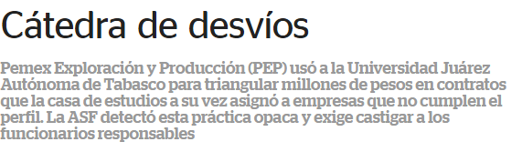


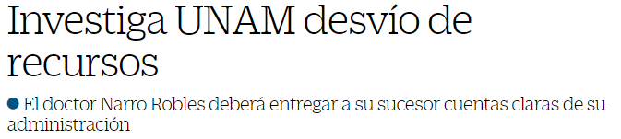
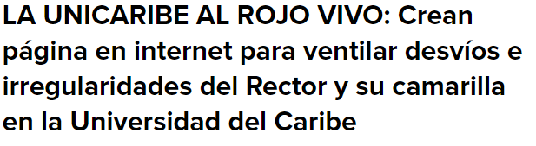
La estafa de los medios
8 de 892 IES Públicas en México

Slide 29


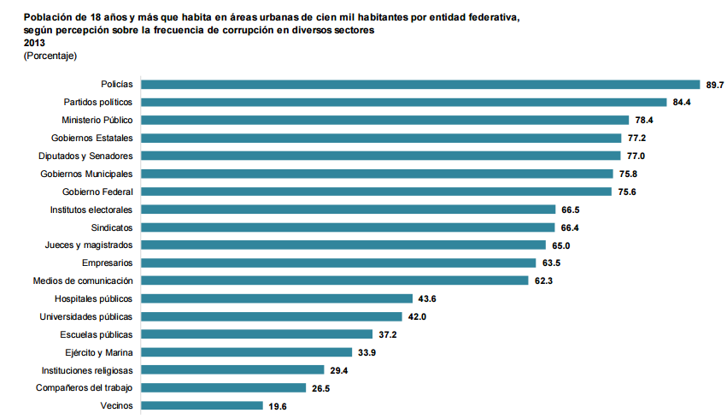
Percepción de la sociedad
42.0%

Slide 30
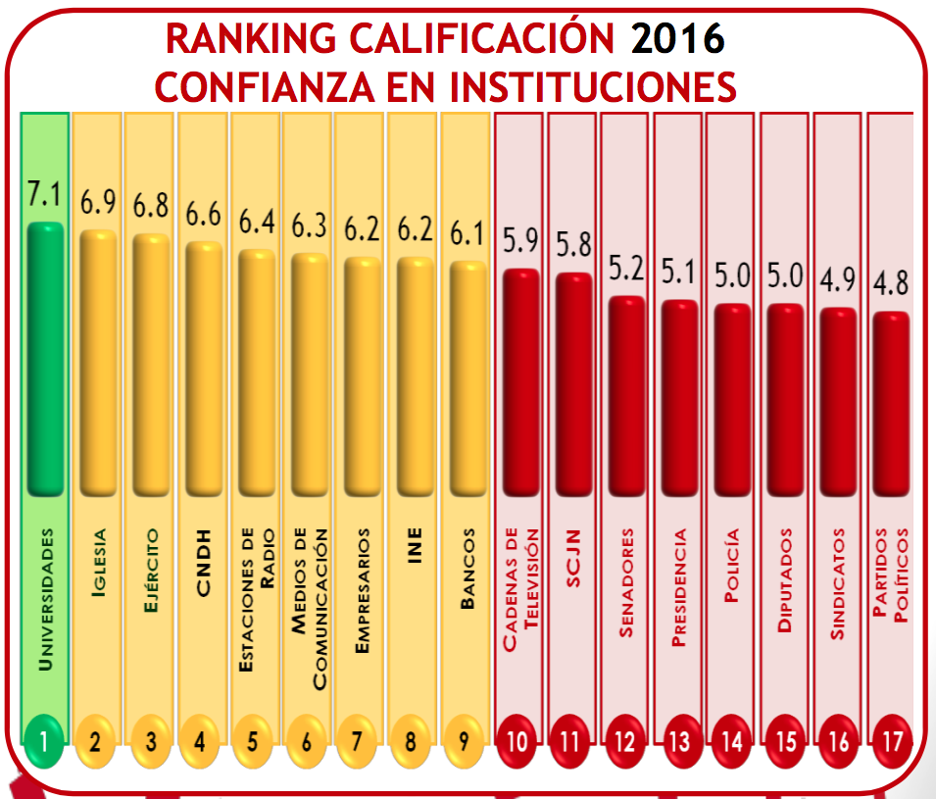
Fuente: Consulta Mitofsky http://www.consulta.mx/index.php/estudios-e-investigaciones/mexico-opina/item/884-mexico-confianza-en-instituciones-2016

Slide 31
SEGUIMOS AVANZANDO EN LA TRANSPARENCIA Y EN LA RENDICIÓN DE CUENTAS DE LA EDUCACIÓN SUPERIOR
EL PUEBLO LO SABE, Y LO SABE BIEN

Slide 32
“MUCHAS GRACIAS”
Dr. Roberto Villers Aispuro
Director General Académico. ANUIES
villers@anuies.mx
CONGRESO NACIONAL DE UNIVERSIDADES
De cara a la transparencia y rendición de cuentas
Acapulco, Guerrero, 17 de noviembre de 2017

